Slide 1
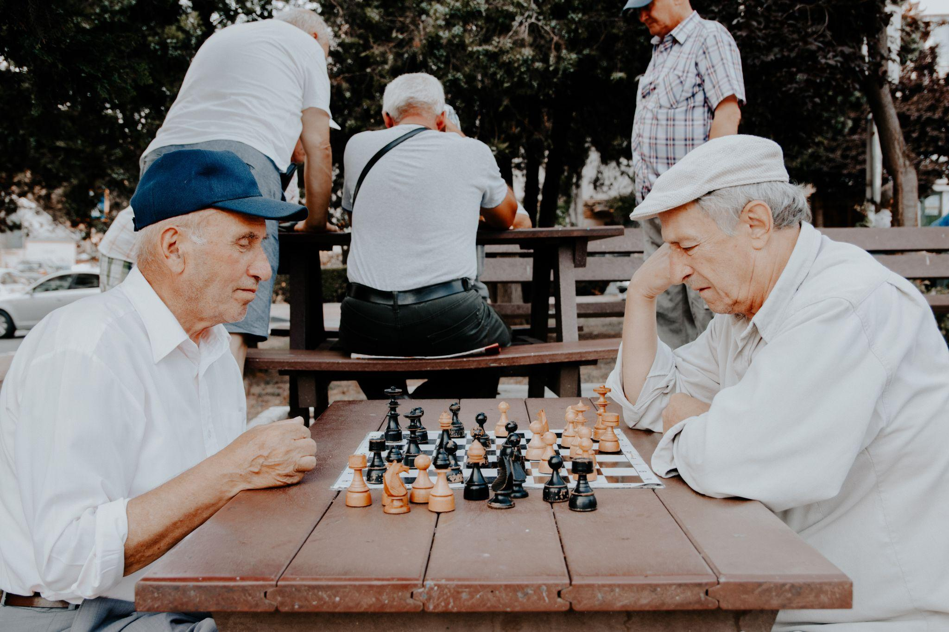
Fördjupning: Åldrande
Foto: Unsplash Vlad Sargu

Slide 2
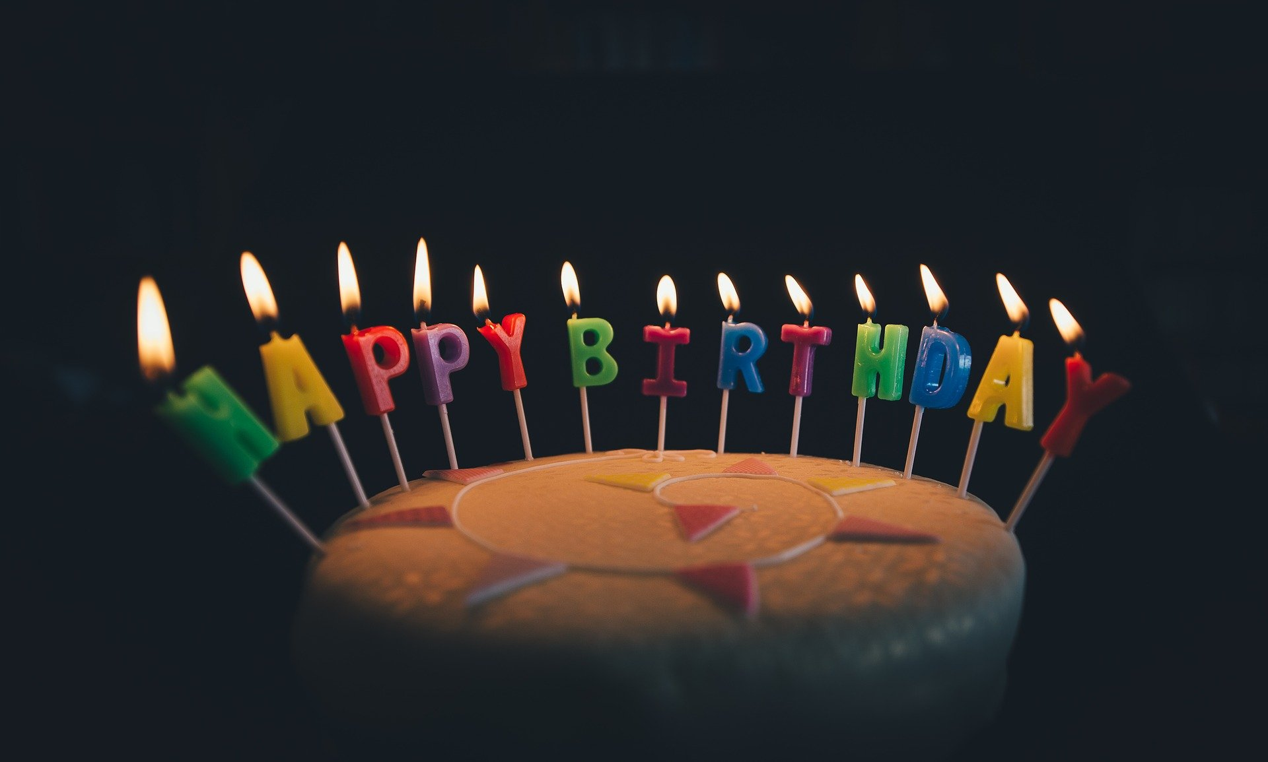
Vi blir allt äldre
Under 1900-talet fick människor det allt bättre i Sverige och flera andra länder. Det har gjort att vi blir allt äldre.
Det finns mycket som påverkar hur gamla människor blir.
Ett exempel är ens gener.
Att äta näringsrik mat och röra på sig påverkar också hur gammal man blir.
Foto: Pixabay
Vi blir allt äldre i Sverige.

Slide 3
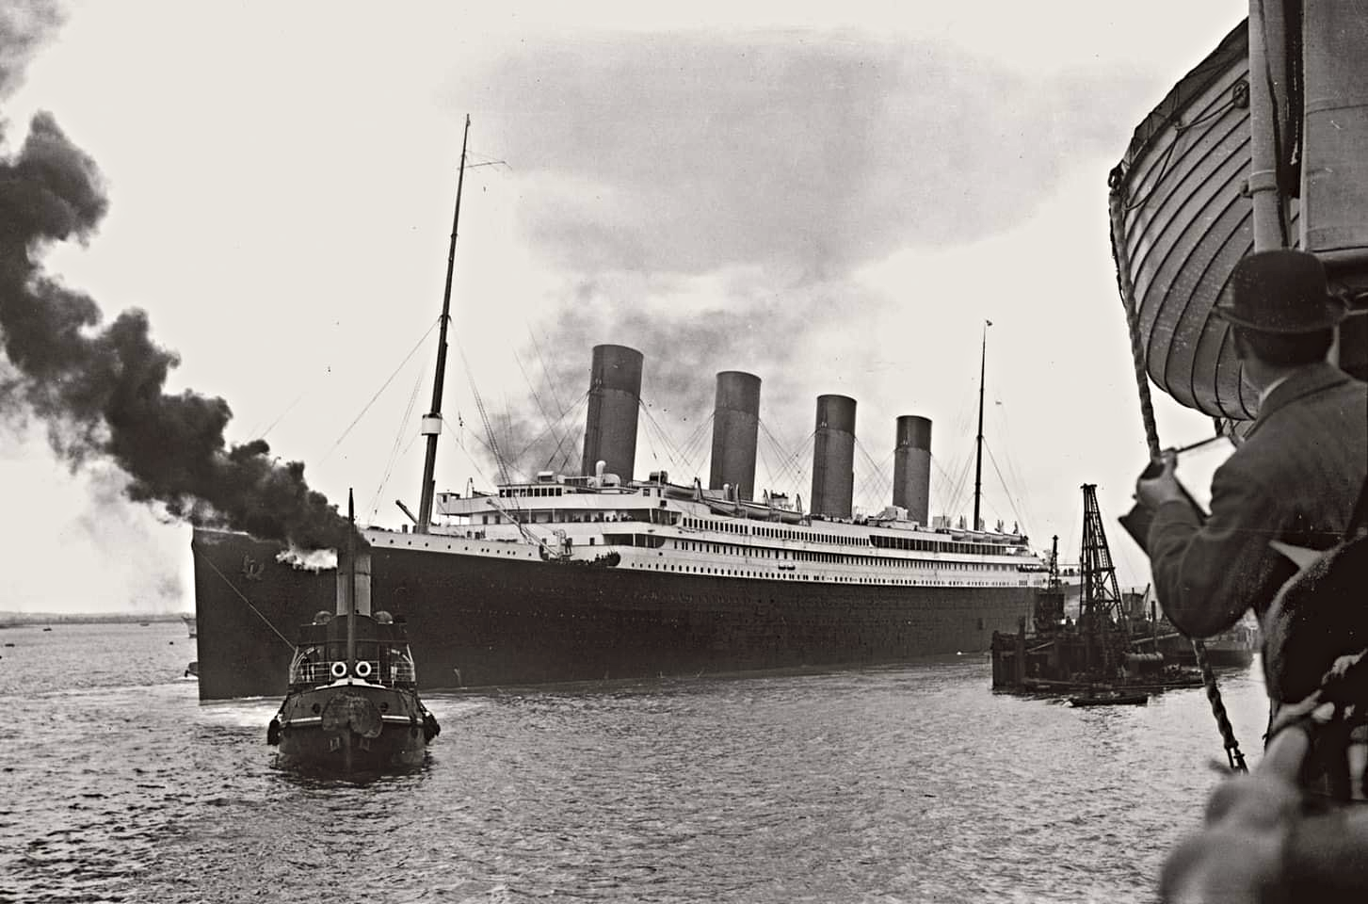
Hundraåringar
Kungen brukar skicka en gratulation till människor i Sverige som fyller 100 år.
Men på senare år har kungen fått allt fler gratulationer att skicka. Antalet 100-åringar ökar nämligen mycket.
Nyligen dog bloggaren Dagny Carlsson. Hon var 109 år. Det är gammalt, men hon har faktiskt inte det svenska rekordet. Det nuvarande rekordet har Astrid Zachrison som blev 113 år.
Foto: Wikimedia Commons
Dagny Carlsson föddes bara några veckor efter att Titanic sjönk.

Slide 4
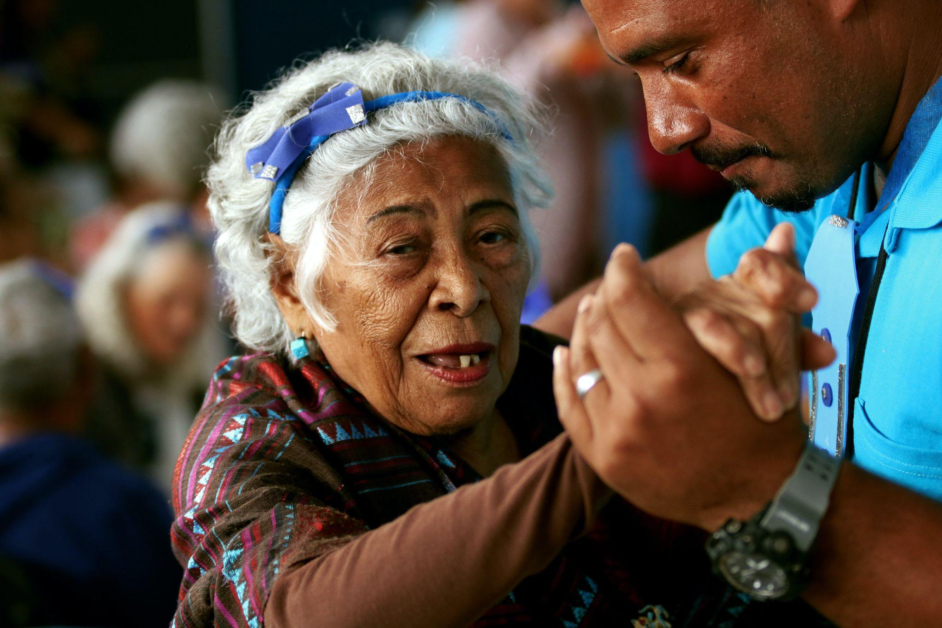
Skillnader i världen
Medellivslängden är olika i olika länder.
I Sverige, Israel och Japan är medellivslängden cirka 80 år.
I länder som Somalia och Mocambique är den inte ens 60 år.
Att medellivslängden är väldigt låg betyder inte att det inte finns väldigt gamla människor.
En låg medellivslängd i ett land beror i stället på att många människor dör unga, t.ex. på grund av sjukdomar och krig.
Foto: Unsplash/Vladimir Soares
I vissa länder bli många människor väldigt gamla.

Slide 5
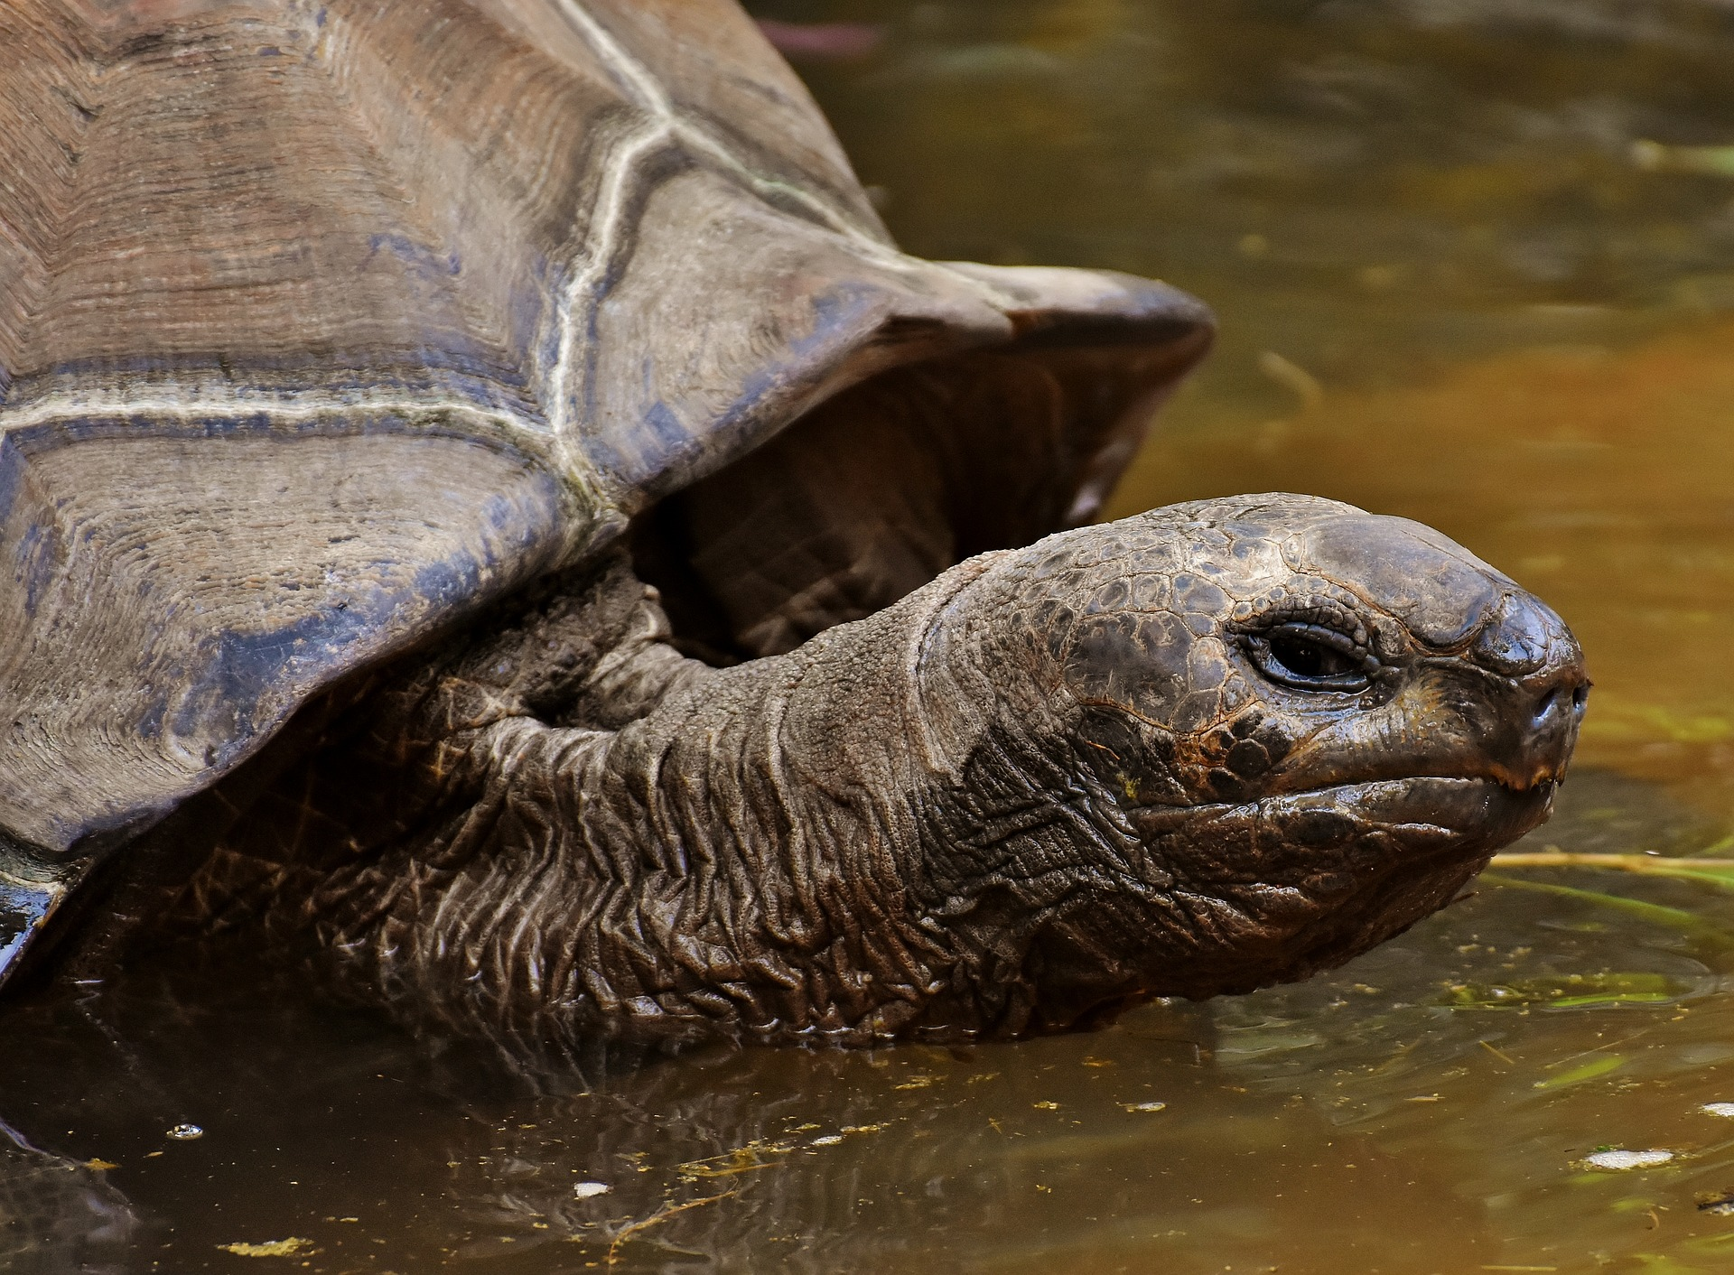
Gamla djur
Det finns djur som blir äldre än människor.
De stora sköldpaddorna på Galapagosöarna utanför Sydamerika kan t.ex. bli ungefär 150–200 år gamla.
Det äldsta djuret forskare känner till just nu är en islandsmussla.
Islandsmusslan har fått namnet Ming. Mings liv började redan år 1499.
År 2006 dog Ming, 507 år gammal.
Foto: Pixabay

Slide 6

Källor
Forskning och framsteg:
www.fof.se/artikel/2001/7/aldrandet-det-unikt-manskliga/
Lunds universitet: www.djur.cob.lu.se//Djurartiklar/Info/varldens_aldsta_djur.html
Statistiska centralbyrån:
www.scb.se/hitta-statistik/redaktionellt/fler-hundraaringar-an-nagonsin/
www.scb.se/hitta-statistik/sverige-i-siffror/manniskorna-i-sverige/medellivslangd-i-sverige/

